Slide 1
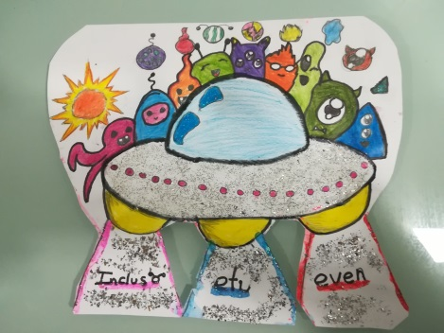
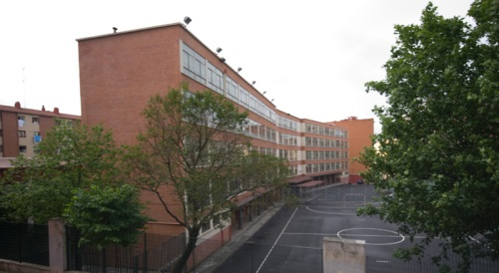
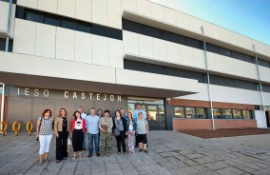
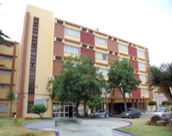
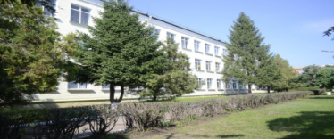
Results of the students’ surveys
Resultados de las encuestas del alumnado
IESO Castejón
Castejón-Navarra
(Spain-España)
Lycée de Grombalia
Grombalia
(Tunisia-Túnez)
IES Antonio Trueba BHI
Barakaldo –País Vasco
(Spain-España)
Oleksandria school n9
Oleksandriya
(Ukraine-Ucrania)
IES Leopoldo Queipo
Melilla
(Spain-España)

Slide 2
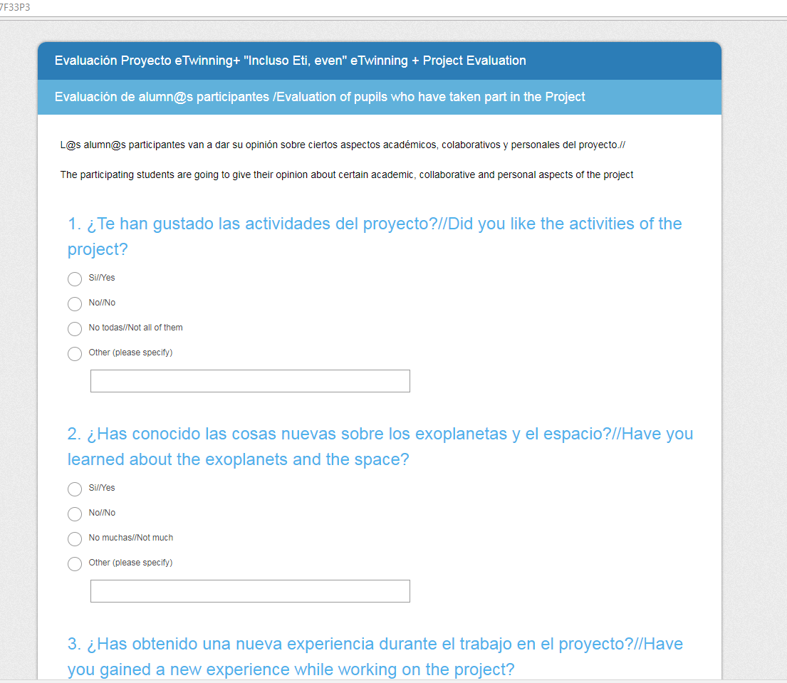
Surveys of the project
Encuestas del proyecto
https://www.surveymonkey.com/r/T7F33P3

Slide 3
Results of the surveys
Resultados de las encuestas
https://www.surveymonkey.com/results/SM-NFST3ZXCL/

Slide 4
Results of the surveys
Resultados de las encuestas
https://www.surveymonkey.com/results/SM-NFST3ZXCL/

Slide 5
Results of the surveys
Resultados de las encuestas
https://www.surveymonkey.com/results/SM-NFST3ZXCL/

Slide 6
Results of the surveys
Resultados de las encuestas
https://www.surveymonkey.com/results/SM-NFST3ZXCL/

Slide 7
Results of the surveys
Resultados de las encuestas
https://www.surveymonkey.com/results/SM-NFST3ZXCL/

Slide 8
Results of the surveys
Resultados de las encuestas
https://www.surveymonkey.com/results/SM-NFST3ZXCL/

Slide 9
Results of the surveys
Resultados de las encuestas
https://www.surveymonkey.com/results/SM-NFST3ZXCL/

Slide 10
Results of the surveys
Resultados de las encuestas
https://www.surveymonkey.com/results/SM-NFST3ZXCL/

Slide 11
Results of the surveys
Resultados de las encuestas
https://www.surveymonkey.com/results/SM-NFST3ZXCL/

Slide 12
Results of the surveys
Resultados de las encuestas
https://www.surveymonkey.com/results/SM-NFST3ZXCL/

Slide 13
Results of the surveys
Resultados de las encuestas
COMMENTARIES ABOUT THE RESULTS/COMENTARIOS DE LOS RESULTADOS:
Most of the students who have participated in “INCLUSO ETI, EVEN” eTwinning + project have liked the activities done, have improved their knowledgement about the exoplanets , eTwinning for them has been a new good
experience, they have felt at ease working in mixed groups and would participate in another eTwinning project.
About the favourite activity, the short film and comics creation are the most voted and the rest of them have been valued in a similar level. It is significant for the teachers that the pupils have felt a nice relationship with us.
For all the mentioned we can say that it has been an enriching project and with a positive evaluation by the students.
………………………………………………………………………………………………………….
A la mayoría de los alumnos que han participado en el proyecto eTwinning + “INCLUSO ETI, EVEN” les han gustado las actividades que han realizado, han mejorado su conocimiento sobre los exoplanetas, eTwinning ha sido para ellos una buena experiencia, se han sentido bien trabjando en grupos mixtos y volverían a participar en otro proyecto.
Sobre las activvidades favoritas, han sido la creación del cortometraje y los cómics, y las demás se han valorado en un nivel similar. Es significativo para los docentes que los alumnos se han sentido bien en la relación con nosotros.
Por todo lo mencionado, podemos decir que le proyecto ha sido enriquecedor y evaluado positivamente por el alumnado.

Slide 14
Results of the students’ surveys
Resultados de las encuestas del alumnado
IESO Castejón
Castejón-Navarra
(Spain-España)
Lycée de Grombalia
Grombalia
(Tunisia-Túnez)
IES Antonio Trueba BHI
Barakaldo –País Vasco
(Spain-España)
Oleksandria school n9
Oleksandriya
(Ukraine-Ucrania)
IES Leopoldo Queipo
Melilla
(Spain-España)

